Slide 1







講題:「我國長期照護政策、
雲林縣推動現況」
及家庭暴力防治、老
人及身心障礙者保護
雲林縣衛生局
副局長 張翌君

Slide 2
01
02
長期照護科
長照發展史
長照資源布建狀況
03
04
雲林縣長照品質政策
長照政策涵蓋率
長照政策過去、現在與未來
盤整鄉、鎮、市各類服務資源
05
家庭暴力防治、老人及身心障礙者保護(政策與法律)
如何看的到、 找的到以及
用的到的積極作為
中央、地方與社群在長遠合作

Slide 3
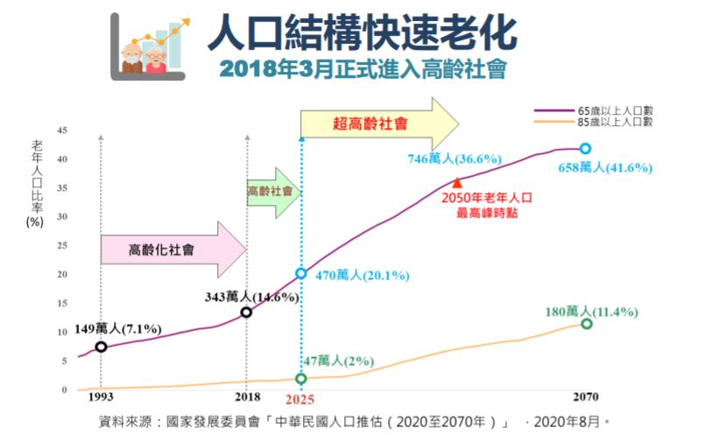

Slide 4
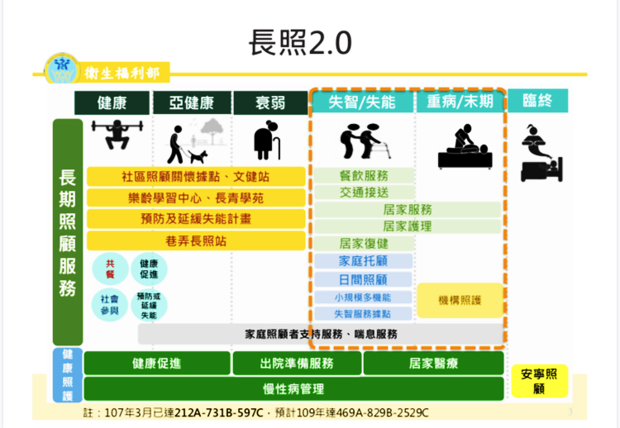
長照2.0 業務
保健科
長照科
醫政科

Slide 5
01
長照政策演變
過去、現在 與未來的變革

Slide 6

















2007年
長照十年計畫
接軌長照服務法
2013 年轉為 長照服務網計畫
資源整備，動態調整
(建構長照服務網絡計畫)
2015年
長照服務法
長照服務體系健全發展 確保服務品質
立法與推動
長照保險
立法與推動
普及長照服務
13
13

Slide 7
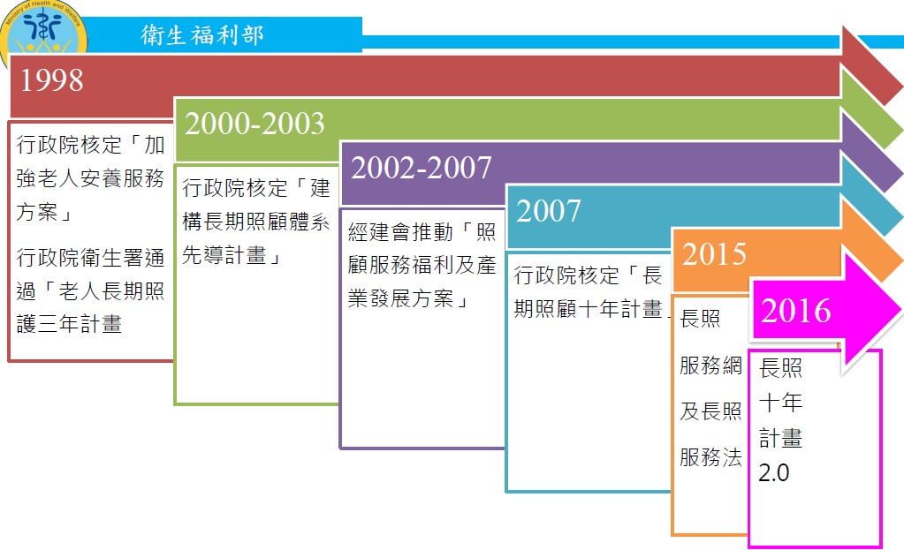

Slide 8
長照 1.0
長照 2.0
VS.
長照四大包
增加至17項服務
廣佈社區據點及機構的服務

Slide 9





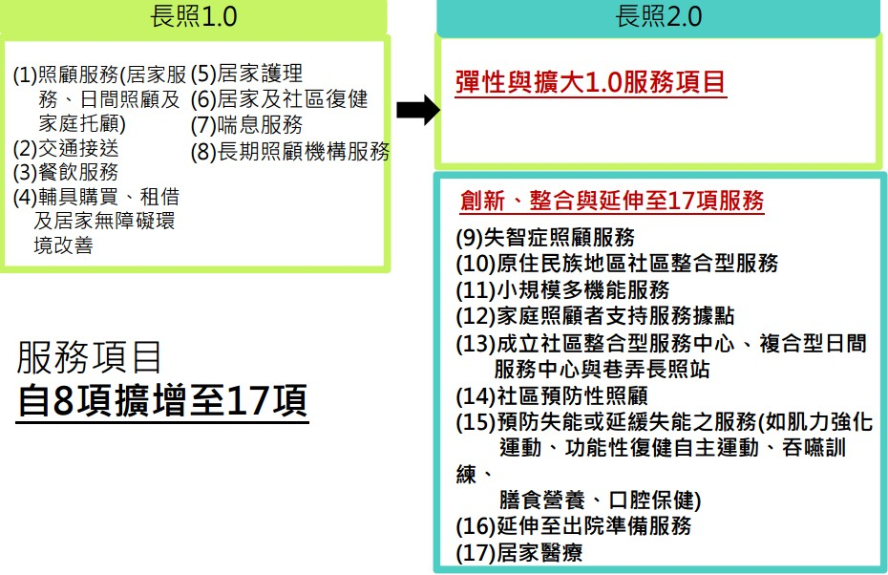



長 照1.0/2.0 差異

Slide 10
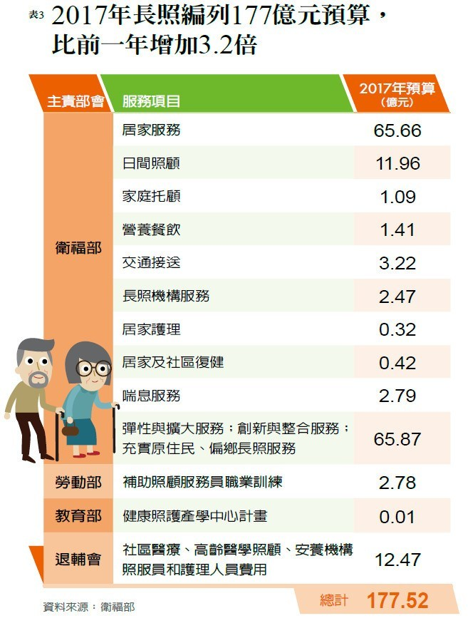
長期照護科

Slide 11
2.長照資源布建狀況

Slide 12
本縣111年度長照
經費13億725萬6,931元
執行率 96.06%
第一名:居家服務
第二名:日間照顧
第三名:社區整體照顧服務體系

Slide 13
本縣照服務資源
111年 ABC單位家數
項目 |  | 111年
社區整體照顧服務體系A |  | 34
共計(A單位) |  | 34家
居家服務機構 |  | 62
日間照顧中心 |  | 32
托顧家庭 |  | 43
小規模多機能中心 |  | 4
交通接送單位 |  | 9
營養餐飲單位 |  | 5
失智症團體家屋 |  | 1
喘息服務單位 |  | 144
長照專業服務機構 |  | 41
共計(B單位) |  | 341家
C級巷弄長照站 | 社照 | 128
 | 醫事C | 53
共計(C單位) |  | 181家

Slide 14

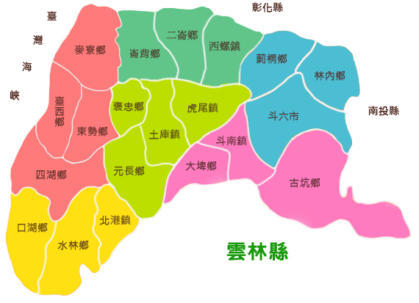
雲林縣-長照資源盤點
台西區
居家服務：8 沐浴車：4
日間照顧：4 巷弄C：28
家庭托顧：10 A單位：6
交通接送：4 專業服務：1
餐飲服務：2 喘息服務：12
斗六區
居家服務：16 沐浴車：3
日間照顧：8 巷弄C：39
家庭托顧：8 A單位：6
交通接送：3 專業服務：11
餐飲服務：1 喘息服務：32
斗南區
居家服務：9 沐浴車：3
日間照顧 ：6 巷弄C：26
家庭托顧 ：5 A單位：4
交通接送 ：1 專業服務：5
餐飲服務 ：1 喘息服務：22
北港區
居家服務 ：6 沐浴車：3
日間照顧 ：4 巷弄C：32
家庭托顧：12 A單位：6
交通接送 ：3 專業服務：6
餐飲服務：2 喘息服務：19
虎尾區
居家服務：17 沐浴車：3
日間照顧：9 巷弄C：30
家庭托顧：5 A單位：5
交通接送：4 專業服務：10
餐飲服務：1 喘息服務：39
西螺區
居家服務：6 沐浴車：4
日間照顧 ：5 巷弄C：22
家庭托顧 ：3 A單位：7
交通接送 ：3 專業服務：8
餐飲服務 ：1 喘息服務：20
Notes:
山線1由老五老基金會以莿桐為中心，山線2由老保以虎尾為中心，海線2由北媽已北港醫院為中心，另外老保原據點執行全縣服務並強化海線1並提供原八大項服務，布局四個區域挖掘淺在需求者勾選出家庭照顧者的在地原貌

Slide 15









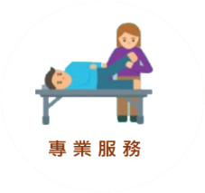


斗六市長照資源佈建現況
6間居家失能個案家庭醫師
14家居家服務單位
24個巷弄長照站
6間日間照顧中心
4家居家護理單位
1個照顧者服務據點
6家家庭托顧
4家社區整合型
服務中心
2個失智症共照中心
1個失智服務據點
11家專業服務單位
1家營養餐飲
1家輔具資源中心
3家交通接送

Slide 16
林內鄉長照資源佈建現況

Slide 17
莿桐鄉長照資源佈建現況

Slide 18
西螺鎮長照資源佈建現況
3間居家失能個案家庭醫師
3家居家服務單位
10個巷弄長照站
3間日間照顧中心
1個照顧者服務據點
3家居家護理單位
2家家庭托顧
1個失智症共照中心
1個失智服務據點
5家專業服務單位
6家社區整合型
服務中心
1家營養餐飲
1家輔具服務據點
3家交通接送

Slide 19
二崙鄉長照資源佈建現況

Slide 20
崙背鄉長照資源佈建現況

Slide 21
元長鄉長照資源佈建現況

Slide 22
虎尾鎮長照資源佈建現況

Slide 23
褒忠鄉長照資源佈建現況

Slide 24
土庫鎮長照資源佈建現況

Slide 25
斗南鎮長照資源佈建現況

Slide 26
古坑鄉長照資源佈建現況

Slide 27
大埤鄉長照資源佈建現況

Slide 28
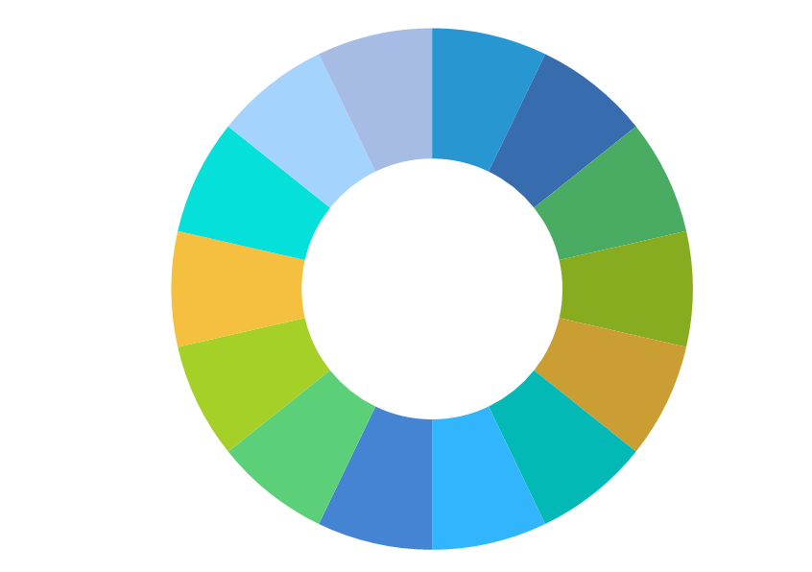



北港鎮長照資源佈建現況
1個沐浴車
2家營養餐飲
3間居家失能個案家庭醫師
4家居家護理單位
13個巷弄長照站
5家居家服務單位
1個照顧者服務據點
1間日間照顧中心
5家社區整合型
服務中心
6家家庭托顧
1個失智症共照中心
1個失智服務據點
6家專業服務單位
1個輔具服務據點
5間居家喘息、1間日照喘息
6間機構喘息、1家巷弄喘息
3家交通接送

Slide 29
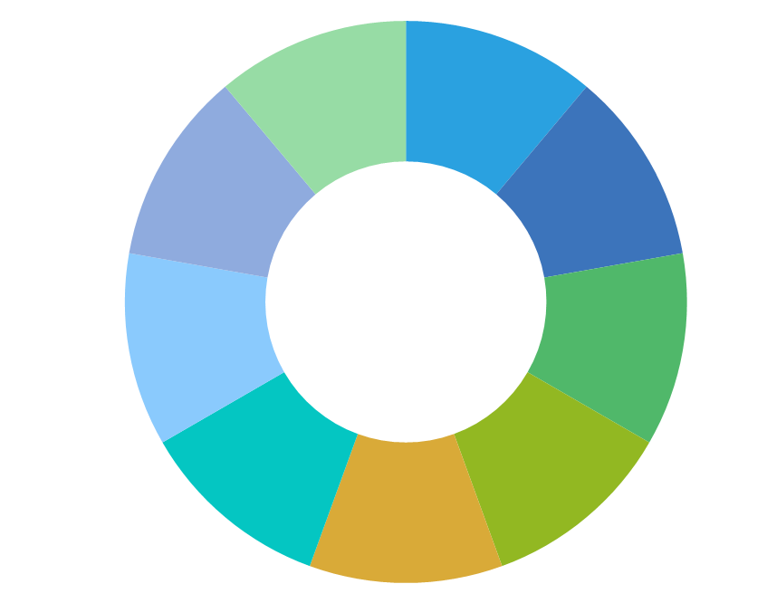
口湖鄉長照資源佈建現況
13個巷弄長照站
2間居家失能個案家庭醫師
1個照顧者服務據點
2間日間照顧中心
1個失智服務據點
1家社區整合型
服務中心
5家家庭托顧
2家營養餐飲
2家日照喘息
3家交通接送

Slide 30
水林鄉長照資源佈建現況

Slide 31
麥寮鄉長照資源佈建現況
1家社區整合型
服務中心

Slide 32
四湖鄉長照資源佈建現況
5個巷弄長照站
1間居家失能個案家庭醫師
1個照顧者服務據點
1家居家服務單位
1間日間照顧中心
1個失智服務據點
2家社區整合型
服務中心
5家家庭托顧
2家營養餐飲
4家交通接送
1家日照喘息

Slide 33
台西鄉長照資源佈建現況
1間居家失能個案家庭醫師
9個巷弄長照站
4家居家服務單位
1個照顧者服務據點
1間日間照顧中心
1個失智服務據點
2家社區整合型
服務中心
1家家庭托顧
1家營養餐飲
4家居家喘息
1家日照喘息
4家交通接送
1個輔具服務據點

Slide 34
東勢鄉長照資源佈建現況
1間居家失能個案家庭醫師
2家居家服務單位
1個沐浴車
1間日間照顧中心
8個巷弄長照站
1家社區整合型
服務中心
1家日照喘息
2家居家喘息
1個照顧者服務據點
4家交通接送
1個失智服務據點
1家營養餐飲

Slide 35
3.雲林縣長照品質政策

Slide 36
品質的策略
質
看不到
找不到
用不到

Slide 37
長照科品質管控準則：
一、內部建立品管機制
二、外部以督考、訪查 與評鑑機制；
因此，長照科品質政策，以公部門介入之 監督考評為主；民間之同儕審查為輔。

Slide 38
長期照護科109年7月成立以來 ，目前品質管理上先有所建置，再責求其完善。
照護服務之品質監控節點
一、結構 指組織體系(制)是否恰當
二、過程 指照護服務的專業度、方法及步驟
三、結果 指被照護者的行為、健康功能進展情形、照顧知能的增
進、滿意度、服從性、功能 及參與維持率。

Slide 39



長照支給付 - 流程節點品管
長期照護科
(特約服務單位、發展因地制宜的服務項目、 接受民眾申訴、品質監測、核銷費用）
長照需求者
(申請長照服務、接受照顧管理
評估、討論照顧計畫、
負擔部分金額）
提供服務
服務單位
(提供服務、品質內控、申請服務費用）
部分負擔
11

Slide 40
長照業務品管作為
1.統計民眾申訴案件及滿意度的抽樣調查
2.對長照服務流程、執行照顧評估以及照顧計畫部分負擔等進行定期檢討及個案研討等會議 。
3.對於ABC單位以定期、隨機、異常等三段式對提供長照服務內容、支給付費用合理性管控。
11

Slide 41
長期照護科
長照科未來品質要求的方向：
1 、建立並各項業務標準操作流程
2 、定期對支審業務提出改善方案
3 、定期舉辦照顧提供者的照護技術課程
4 、提供被照護者在意的品質資訊
5 、提供數據分析讓支付和給付正常化

Slide 42
長照服務機制與管控基準說明

Slide 43
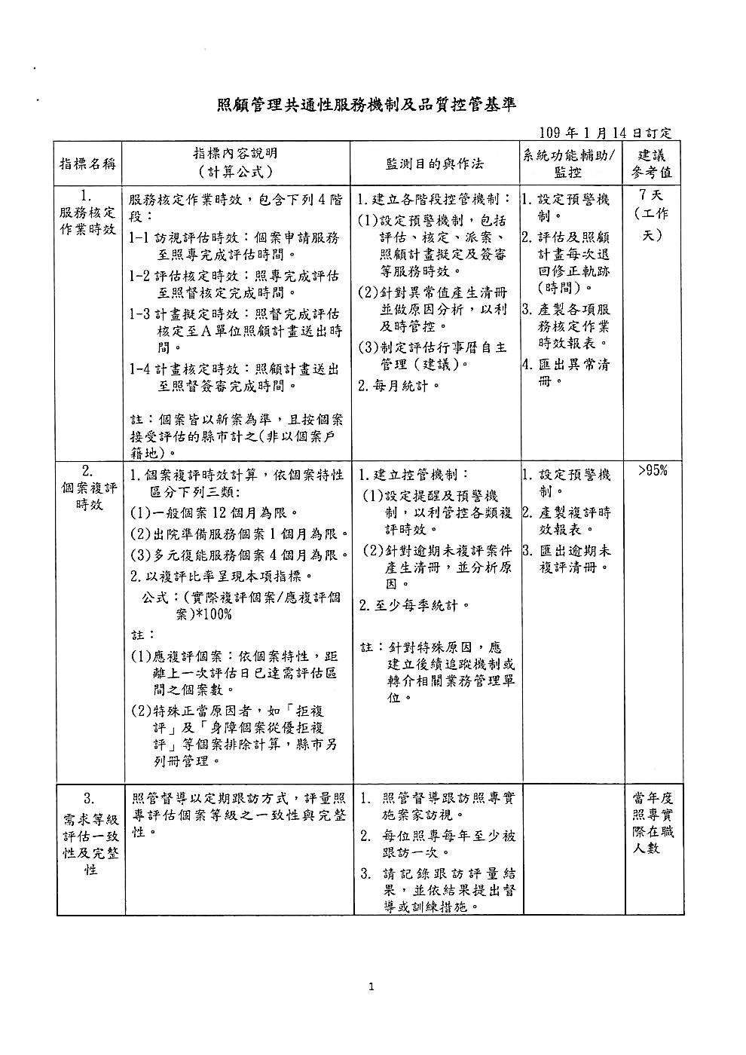

Slide 44
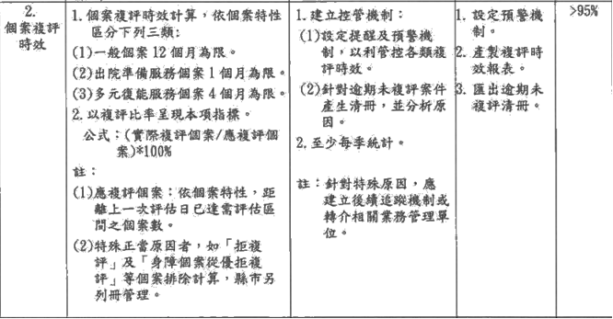

Slide 45
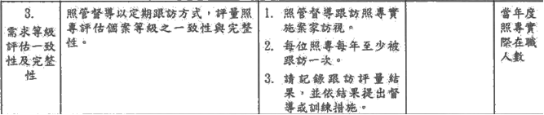

Slide 46
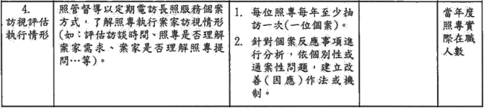

Slide 47
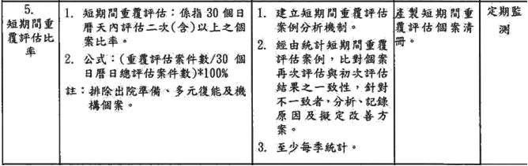


Slide 48
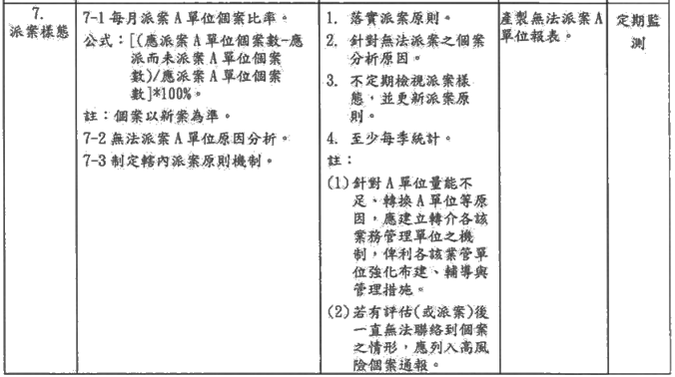

Slide 49
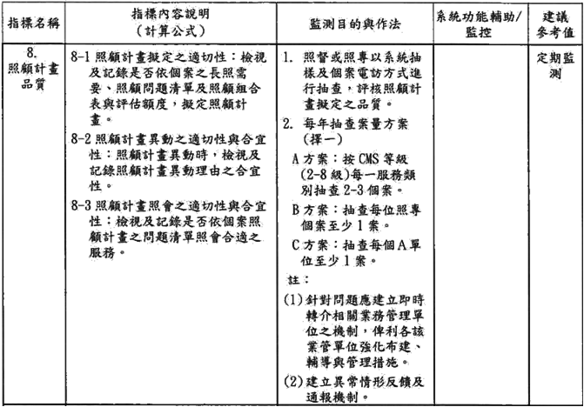

Slide 50
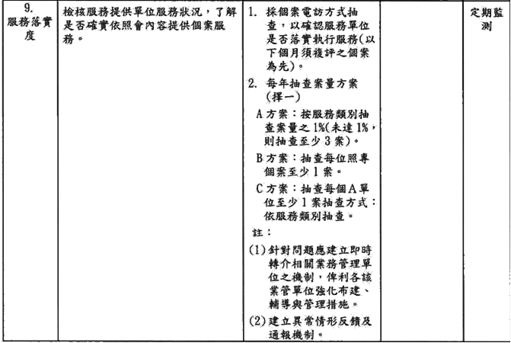

Slide 53

品質的策略
看的到
找的到
用的到

Slide 54
4.雲林縣近三年的
長照服務資源及涵蓋率

Slide 55
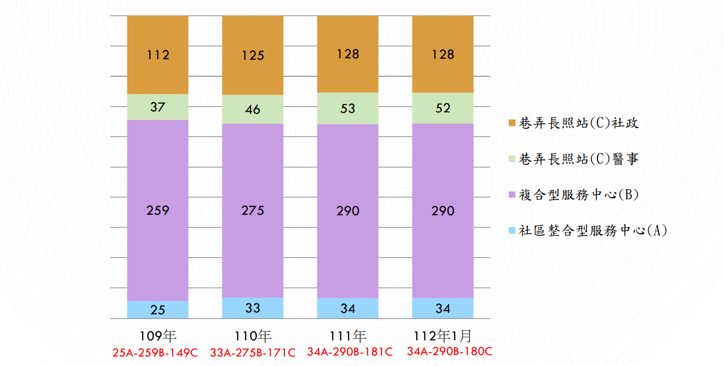
品質的策略
用的到
近三年雲林縣長照ABC服務資源

Slide 56

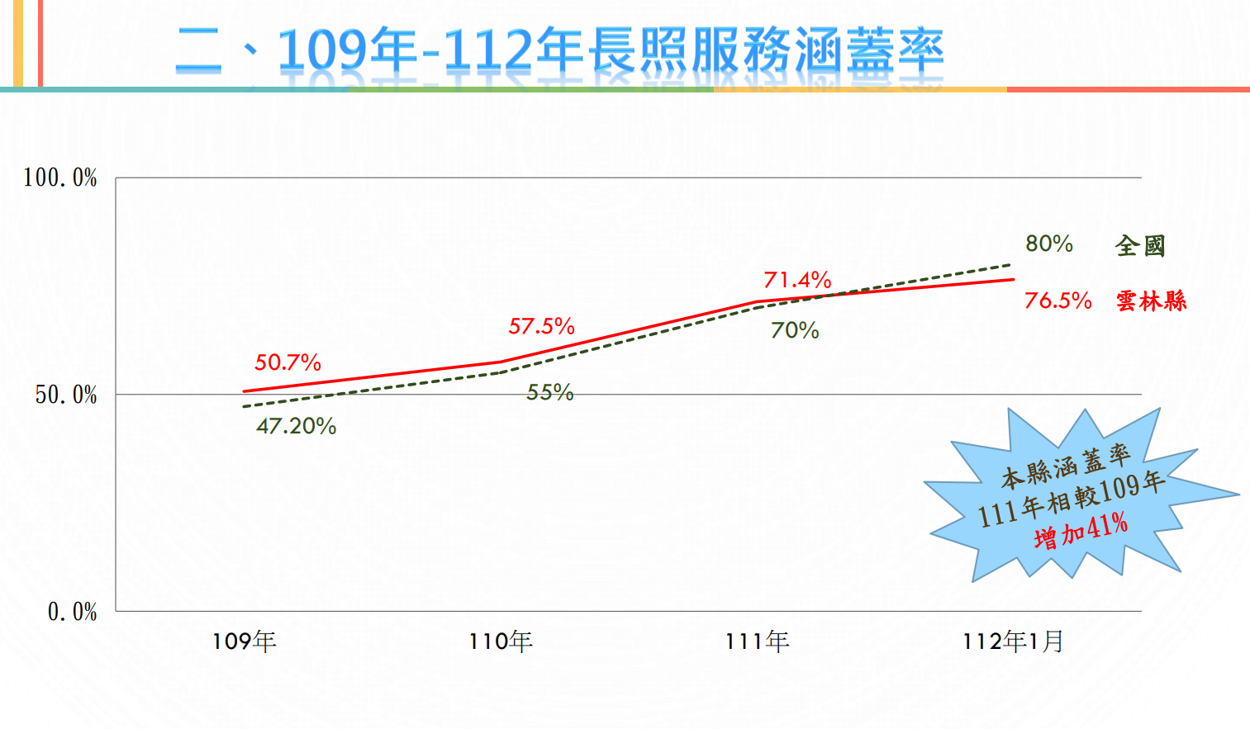
涵蓋率策進作為

Slide 57

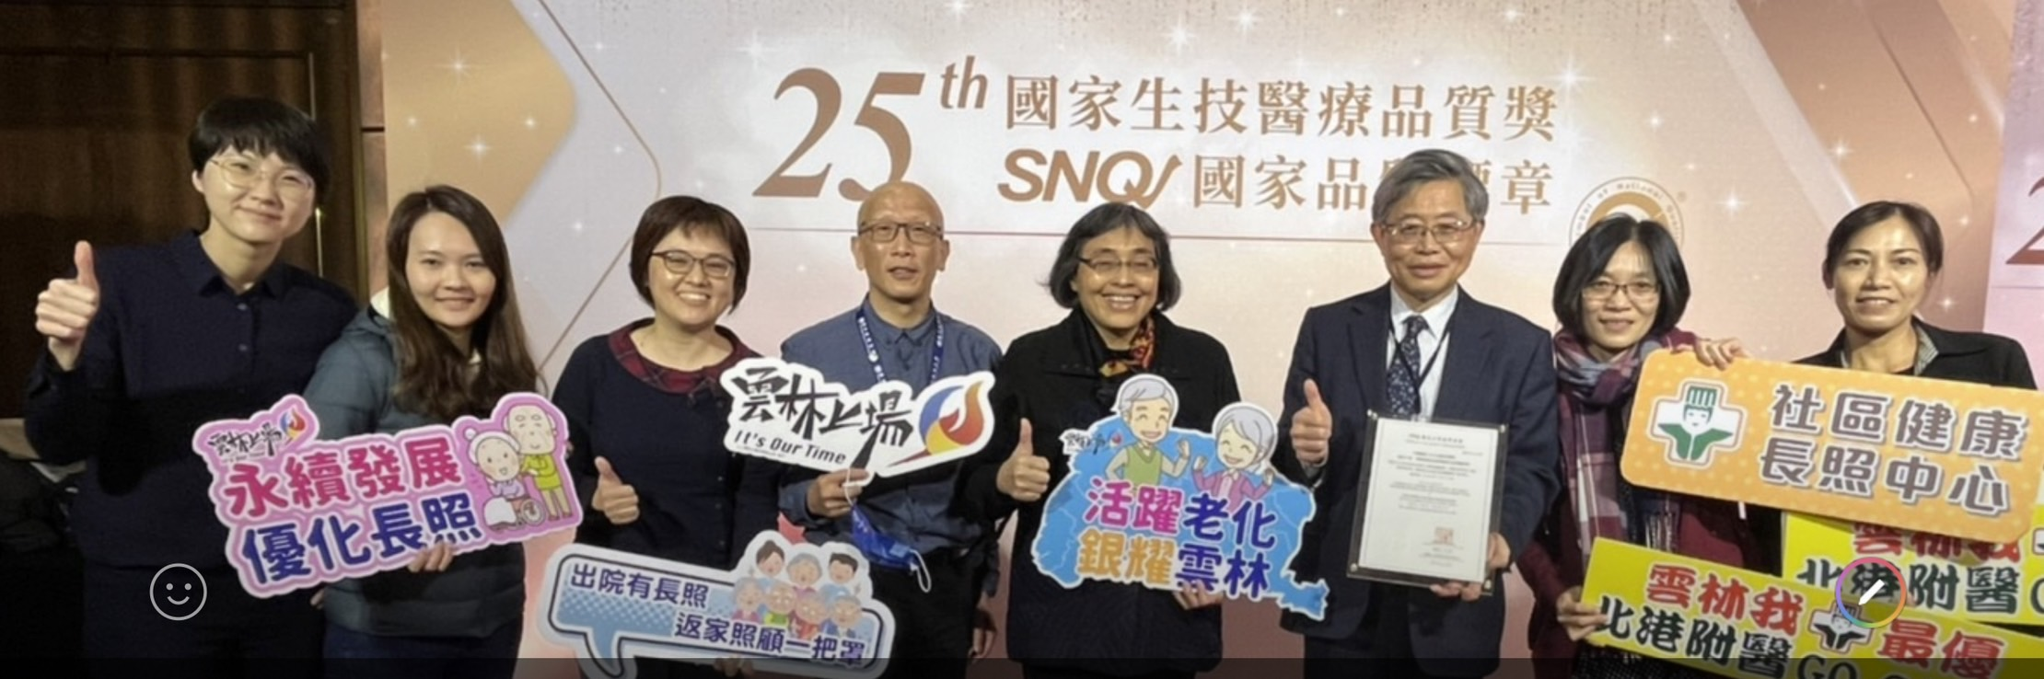
致力長照品質提升

Slide 58
5. 家庭暴力防治、老人及身心障礙者保護(政策與法律)

Slide 59
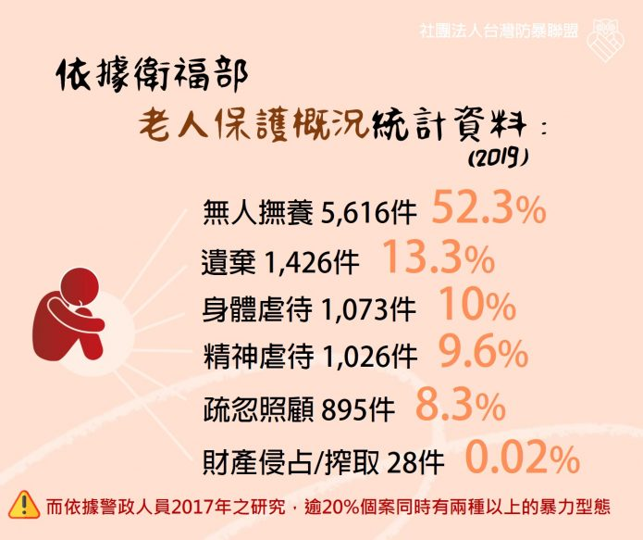
老人受暴態樣
不容忽視
長期照顧議題與暴力預防息息相關，經濟虐待防治尤需超前部署。

Slide 60
家暴之通報責任
家暴法第50條(24小時內應責任通報)
家暴法第49條(通報人可請求協助保護)
醫事人員、社會工作人員、教育人員、保育人員、警察人員、移民業務人員及其他執行家庭暴力防治人員，在執行職務時知有疑似家庭暴力，應立即通報當地主管機關，至遲不得逾二十四小時。
醫事人員、社會工作人員、教育人員及保育人員為防治家庭暴力行為或保護家庭暴力被害人之權益，有受到身體或精神上不法侵害之虞者，得請求警察機關提供必要之協助。
通報人身分資料，應予保密。

Slide 61
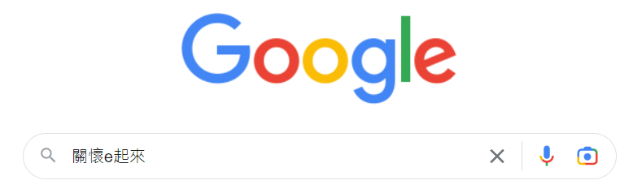
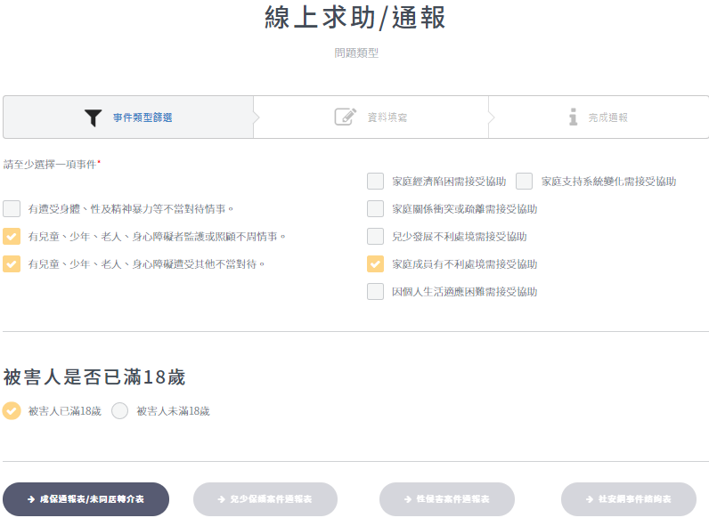
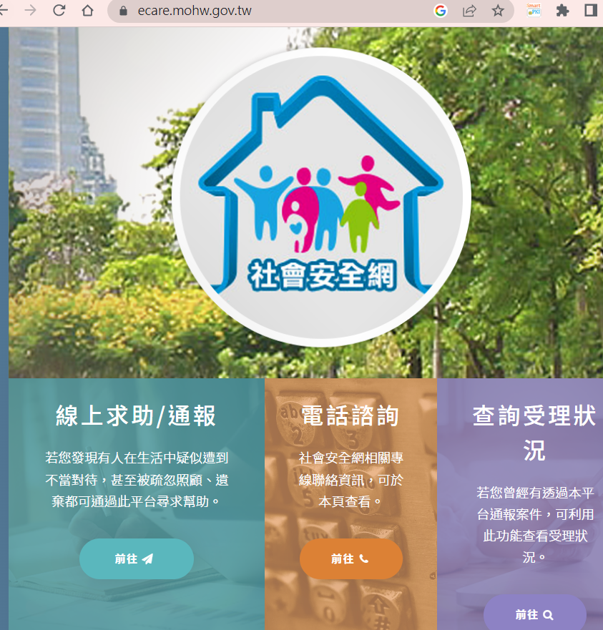
線上通報~關懷e起來

Slide 62
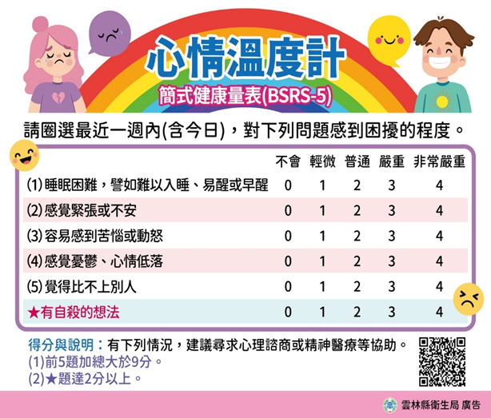
老人憂鬱篩檢
若出現焦慮、孤獨、失落等情形，可用「心情溫度計」量表評估身心狀況。
需要時可撥打24小時免費安心專線1925或預約衛生所免費心理諮商，以尋求專業協助。

Slide 63
精神病人長期照顧據點
以長照服務體系為基礎，建立結合精神醫療之跨部門合作平臺與機制
雲林縣衛生局
監督、輔導中心、據點執行狀況
協調衛福部計畫相關執行作業
溝通聯繫網絡
長期照顧管理中心
精神病人長期照顧服務中心
提供第1類服務個案清冊
現有長照資源盤點
社區潛在個案之評估與轉介
輔導據點執行狀況
與衛生局合作定期討論協助事項及執行狀況
案家評估並規劃提供服務
2

Slide 64
服務中心與據點間合作模式
網絡單位聯繫
衛生所、長照中心、醫療機構、各局處資訊佈達及協助轉介
連結整合性篩檢活動宣導、發放簡章及張貼海報。
執行過程困難與討論
輔導計畫相關行政作業
衛生局
衛生局辦理之志工課程，推廣志工運用，增強服務效益。
協調、輔導據點服務工作。
服務中心
服務據點
評估後轉介個案。【透過紙本及電子郵件模式轉介至精神長照據點】
提供可運用的各類社區資源。
提供精神個案照護諮詢，追蹤個案服務狀況與品質監控。
提供家屬諮詢服務、據點服務諮詢及資源轉介。
15

Slide 65
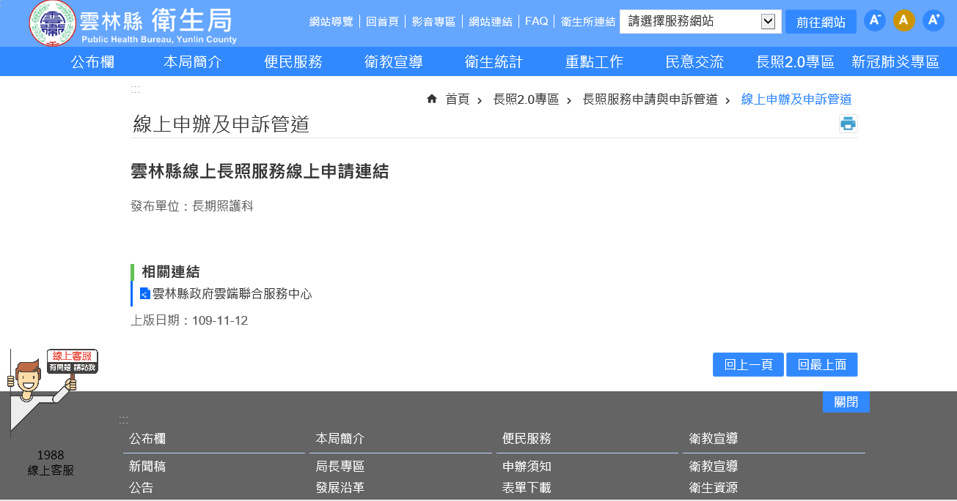
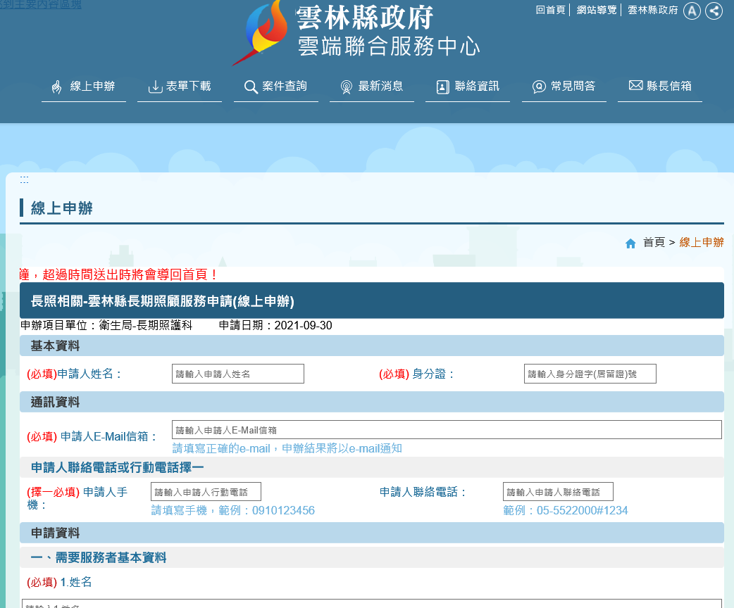
轉介表單
18

Slide 66
衛生所
成大醫院斗六分院
精神長照中心
精神門診
醫療院所
居家護理
雲林縣
長期照顧管理中心
出院準備
精復機構
社區單位
日間病房
民眾自行申請
個管師
評估收案條件
其他醫療單位
不符合
符合
回報
個案狀況
不收案
轉介其他社區關懷據點
每月定期訪視服務
65歲以上連結
長照資源
（照管中心）
精神長照據點
個案資料/
照護紀錄
登錄及管理
IADL、ADL、Kihon Checklist 前測
延緩失能 認知促進
共餐活動 安全看視
照顧喘息 家屬支持
視學員情況
調整課程
雲林縣精神長照轉介與服務
IADL、ADL、Kihon Checklist 後測

Slide 67
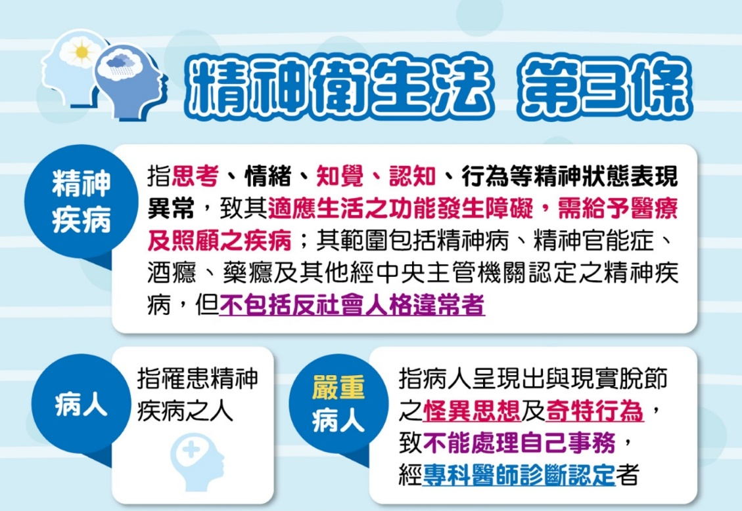
Notes:
若酒癮藥癮個案無使用藥物或酒精時，表現正常，則非精神衛生法認定之精神病患

Slide 68
112年
疑似精神疾病個案之轉介、評估服務
網絡單位
轉介疑似精神病人
簡易篩檢表
共同到場訪視
網路單位請至雲林縣衛生局官網下載，填寫112年新版【疑似精神病人個案轉介單】
經相關網絡體系人員篩檢或評估之疑似精神病人，需精神醫療專業協助者。
衛生局轉介受補(捐)助機構，機構於3個工作天內指派精神衛生護理人員偕同轉介單位到場訪視，並將訪視評估結果及後追狀況回報衛生局。

Slide 69
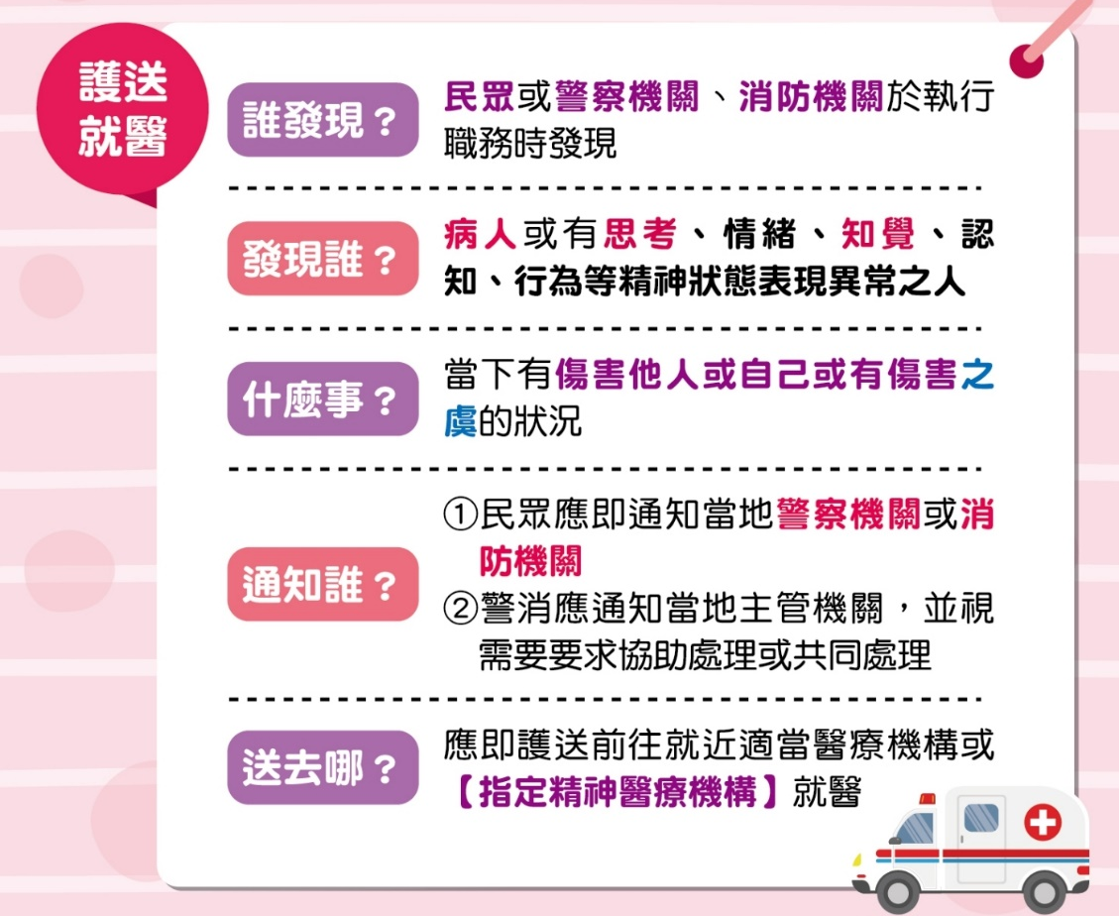

Slide 70
049-2551010
啟動精神疾病病人緊急護送就醫服務
衛福部精神醫療緊急處置線上諮詢專線 Call Center（24小時）
警察同仁、消防同仁、公衛護理師、社工師、社區服務人員執行勤務時發現需協助之精神或疑似精神病人有護送就醫疑慮時，由諮詢專員進行線上風險評估與諮詢，確認處置建議

